Slide 1
Особенности сестринского ухода за тяжелобольными и обездвиженными пациентами
Преподаватель: Мельник О.Н.

Slide 2
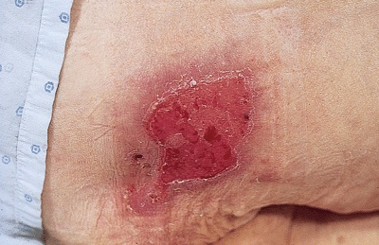
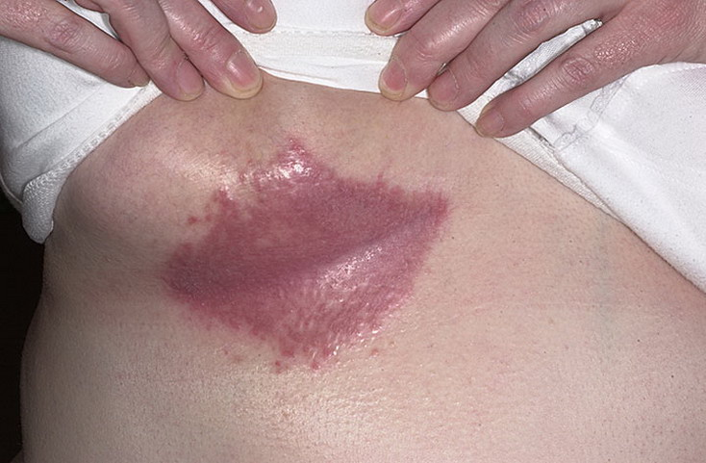
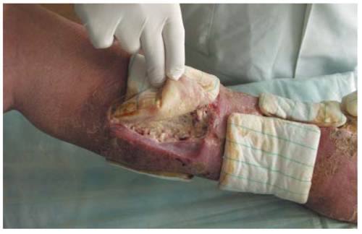
Потенциальные проблемы тяжелобольных и обездвиженных пациентов
риск нарушений целостности кожи:
пролежни, опрелости, инфицирование ран

Slide 3
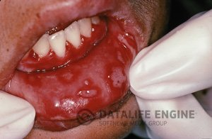
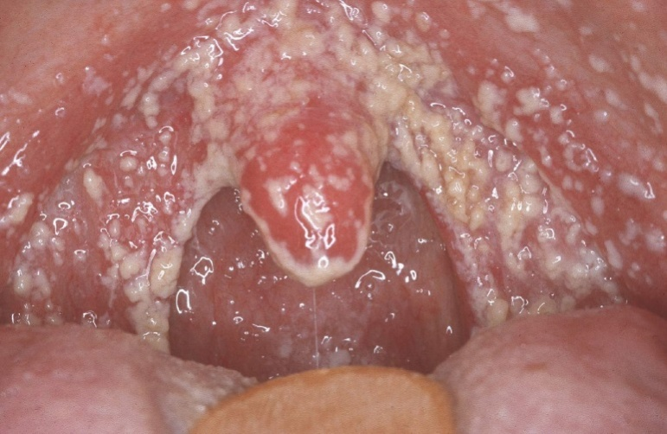
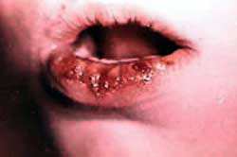
Потенциальные проблемы тяжелобольных и обездвиженных пациентов
риск развития воспалительных изменений в полости рта

Slide 4
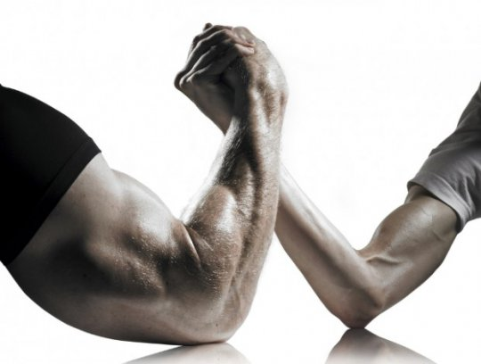

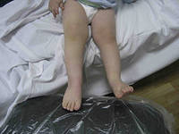
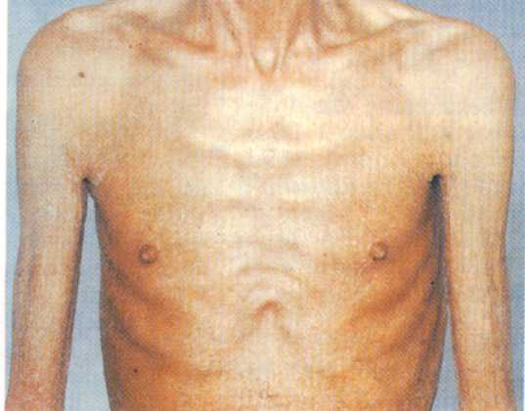
Потенциальные проблемы тяжелобольных и обездвиженных пациентов
риск изменений со стороны опорно-двигательного аппарата:
гипотрофия мышц и контрактуры суставов

Slide 5
Профилактика развития контрактур суставов и гипотрофии мышц
Сестринские вмешательства:
  Стимулировать пациента совершать движения, смену положения в постели, применяя специальные приспособления.
  Изменять положение тела пациента в постели каждые 2 часа с учётом биодинамики тела человека, исключив провисание суставов.
  В пределах подвижности суставов выполнять с пациентам пассивные движения, постепенно переходя к активным. Начинать с верхних суставов на одной стороне, опускаться вниз, затем перейти на другую сторону. Не утомлять пациента, количество упражнений
  Массаж.

Slide 6
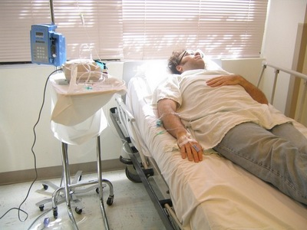
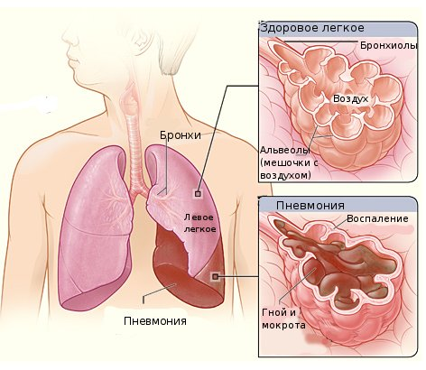
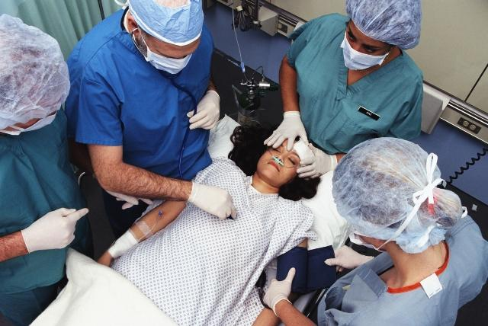
Потенциальные проблемы тяжелобольных и обездвиженных пациентов
риск дыхательных нарушений:
застойные явления в легких с возможным развитием пневмонии

Slide 7
Профилактика застойных явлений в легких
Сестринские вмешательства:
  Ежедневно проводить термометрию, оценку общего состояния, дыхания.
  Обеспечить оптимальную температуру в помещении, регулярно кварцевать, проветривать исключив сквозняки.
  Следить за свободным носовым дыханием пациента.
  Стимулировать пациента изменять положение тела и одновременно выполнять дыхательные упражнения.
  Применять дренажные положения для стимуляции отхождения мокроты.
  Обучать пациента технике кашля: глубокий вдох, задержать дыхание на 2 с., откашляться.
  При отсутствии противопоказаний применять вибрационный массаж грудной клетки.
  По назначению врача оксигенотерапия, горчичники и банки на грудную клетку.
  Предупреждать метеоризм, следить за регулярным опорожнением кишечника.

Slide 8
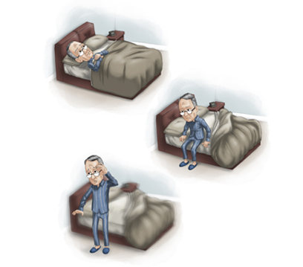
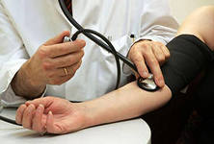

Потенциальные проблемы тяжелобольных и обездвиженных пациентов
риск изменений в сердечно-сосудистой системе:
гипотония, ортостатический коллапс

Slide 9
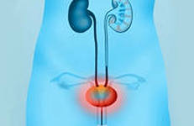
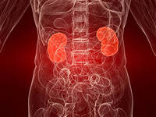
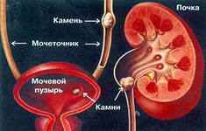
Потенциальные проблемы тяжелобольных и обездвиженных пациентов
риск нарушений со стороны мочевыделительной системы: уроинфекция, образование конкрементов
Признаки конкрементов – боль, кровь в моче.
Признаки уроинфекции – лихорадка, боль и жжение при мочеиспускании, частые позывы, уменьшение отделения мочи, мутная и концентрированная моча с наличием хлопьев, слизи, крови.

Slide 10
Профилактика уроинфекции и конкрементов в мочевых путях
Сестринские вмешательства:
  Проводить термометрию, оценку общего состояния, осматривать мочу и по назначению врача собирать ее на исследование.
  Следить за сбалансированным питанием и достаточным употреблением жидкости ( не менее 1,5л в сутки)..
  Регулярно проводить туалет наружных половых органов.
  Регулярно проводить смену памперсов, нательного и постельного белья.

Slide 11
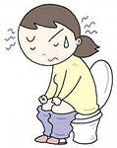
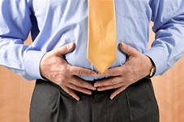
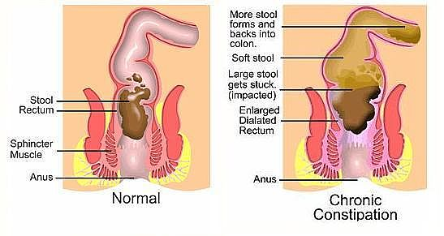
Потенциальные проблемы тяжелобольных и обездвиженных пациентов
риск атонических запоров и метеоризма

Slide 12
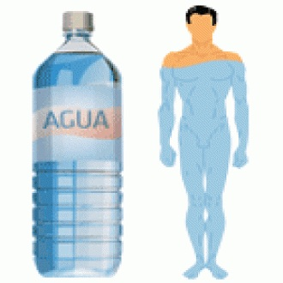

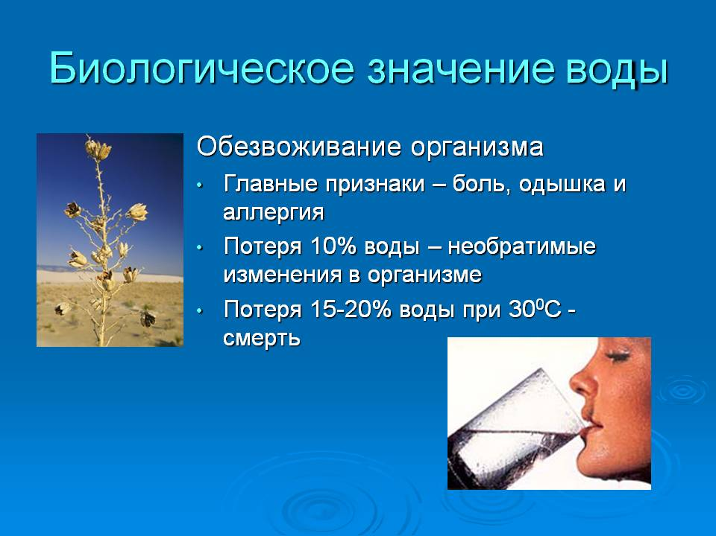

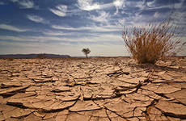
Потенциальные проблемы тяжелобольных и обездвиженных пациентов
риск обезвоживания
Главные признаки обезвоживания: боль, одышка, аллергия.
Потеря 10% воды приводит к необратимым изменениям в организме.
Потеря 15-20% воды при температуре окружающей среды 30⁰С – смерть.

Slide 13
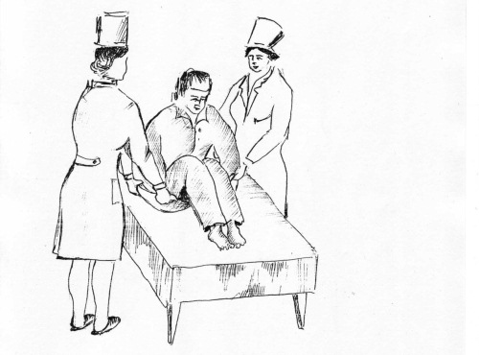
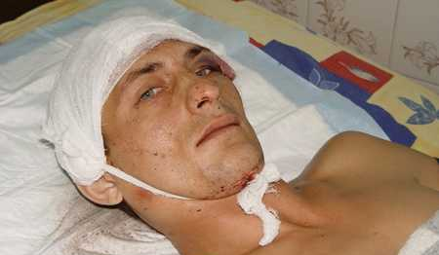
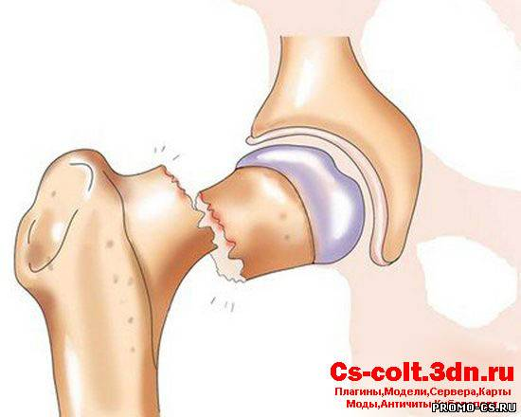
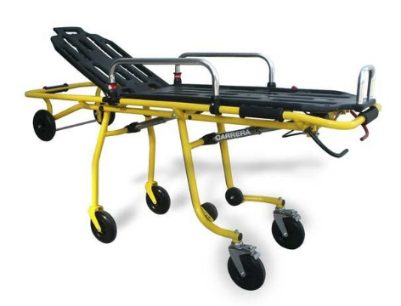
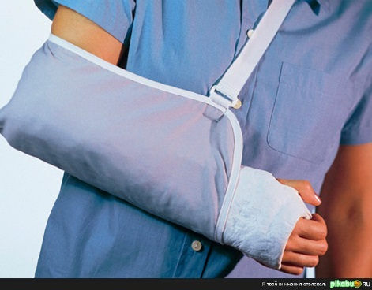
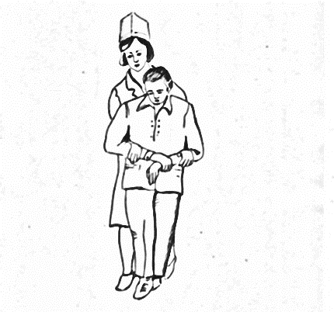
Потенциальные проблемы тяжелобольных и обездвиженных пациентов
риск падений и травм при перемещениях

Slide 14
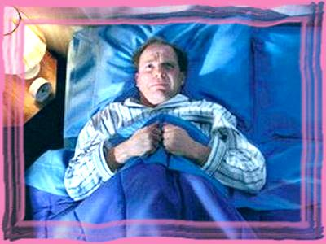

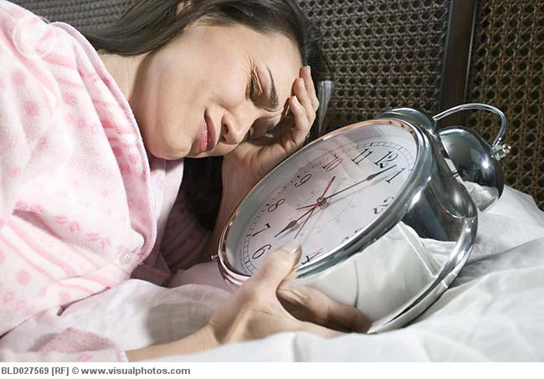
Потенциальные проблемы тяжелобольных и обездвиженных пациентов
риск нарушения сна

Slide 15
Профилактика нарушения сна
Сестринские вмешательства:
Обеспечить свежий воздух и оптимальную температуру в помещении.
Обеспечить комфортное состояние постели, одежды.
Обеспечить тишину и приглушенный свет.
Исключить обильный приём пищи и жидкости перед сном, приём кофе и крепкого чая.
Обеспечить опорожнение кишечника и мочевого пузыря.
Соблюдать распорядок дня.
Обеспечить обезболивание.

Slide 16

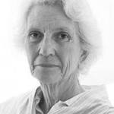
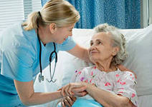
Потенциальные проблемы тяжелобольных и обездвиженных пациентов
риск дефицита общения.

Slide 17
Основные принципы ухода за тяжелобольными и обездвиженными пациентами:
Безопасность
Конфиденциальность
Уважение чувства достоинства
Общение
Независимость
Инфекционная безопасность

Slide 18
Особенности ухода за кожей тяжелобольного
Уход за кожей обеспечивает:
ее очистку;
стимуляцию кровообращения;
гигиенический и эмоциональный комфорт.
Постельное и нательное белье у тяжелобольного меняется сразу по мере его загрязнения, не реже 1 раза в день.
Умывать лицо не реже 2-х раз в день – утром и вечером.
Мытье головы, душ или ванна (если возможно) – 1 раз в неделю.
Влажное обтирание кожи – ежедневно не реже 3-х раз в день.
Мытье рук – перед каждым приемом пищи.
Мытье ног – не реже 1 раза в 3 дня.

Slide 19
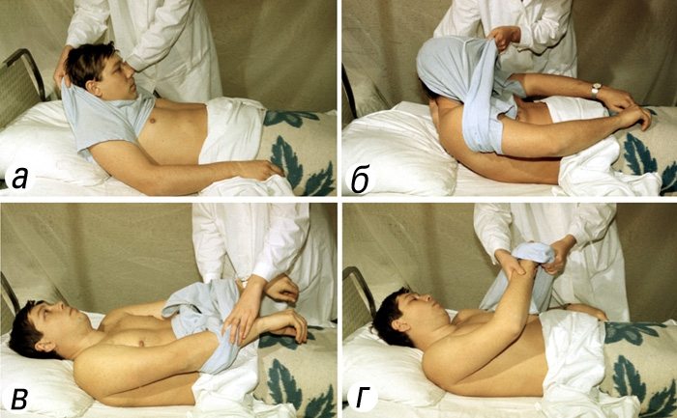
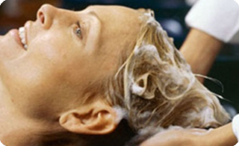
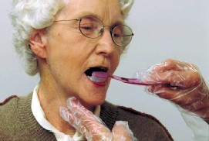
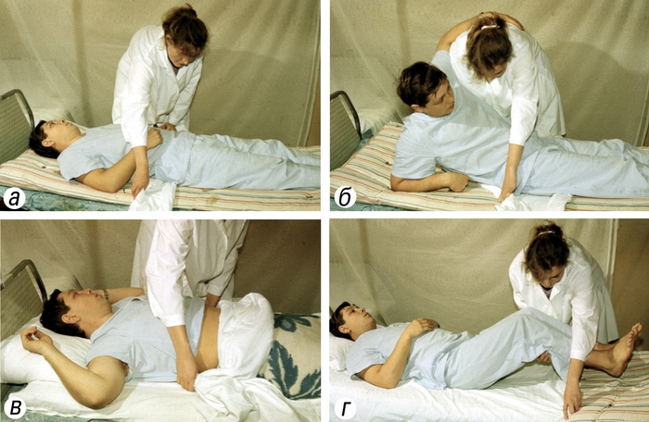

Slide 20
Пролежни
Пролежни - это дистрофические, язвенно – некротические изменения кожи, подкожной клетчатки и других мягких тканей, развивающиеся вследствие их длительного сдавливания, сдвига или трения из – за нарушения местного кровообращения и нервной трофики.
Сдавливание – под действием тяжести собственного веса пациента вызывается расстройство кровообращения и иннервации, ишемия тканей, а в последствии – некроз (омертвение). У пожилых – через 2 часа непрерывного сдавливания.
Смещение, сдвиг тканей – при подтягивании пациента к изголовью кровати, при вытягивании из-под него простыни, при неправильном перемещении пациента и применении пластырей ( при снятии кожа истончается и травмируется).
Трение – недержании мочи, обильном потоотделении, влажном нательном или постельном белье.

Slide 21
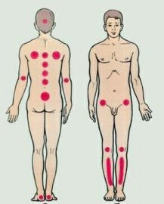
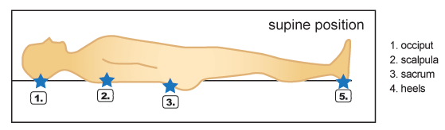
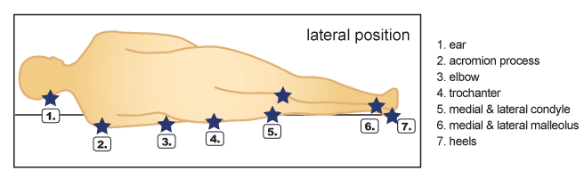
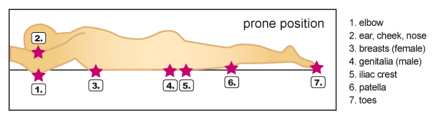
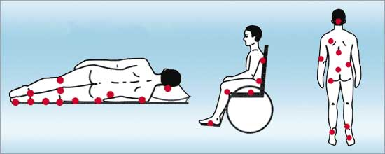
Места образования пролежней

Slide 22
Внутренние факторы
Обратимые | Необратимые
- истощение - ограниченная подвижность - анемия - недостаточное употребление протеина, аскорбиновой кислоты - обезвоживание - гипотензия - недержание мочи или кала - неврологические расстройства (сенсорные двигательные) - нарушение периферического кровообращения - истонченная кожа - беспокойство - спутанное сознание - кома | - старческий возраст

Slide 23
Внешние факторы
Обратимые | Необратимые
- плохой гигиенический уход - складки на постельном и/или нательном белье - поручни кровати - средства фиксации пациента - травмы позвоночника, костей таза, органов брюшной полости - повреждения спинного мозга - применение цитостатических лекарственных средств - неправильная техника перемещения пациента в постели | - обширное хирургическое вмешательство продолжительностью более двух часов

Slide 24
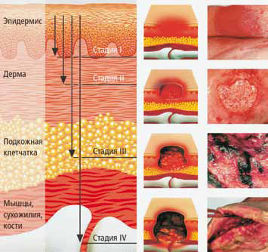
4 стадии развития пролежня:
1 стадия
2 стадия
3 стадия
4 стадия

Slide 25
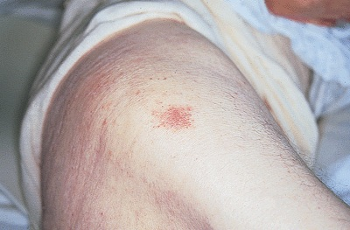
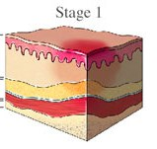
устойчивая гиперемия кожи, не проходящая после прекращения давления; кожные покровы не нарушены
1 стадия

Slide 26
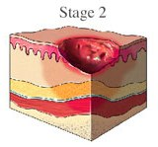
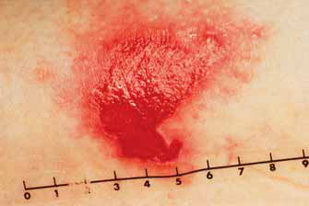
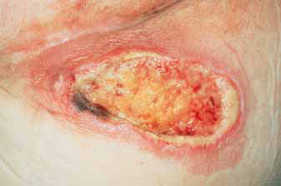
нарушение целостности кожных покровов (некроз) с распространением на подкожную клетчатку; может проявляться в виде пузыря на фоне эритемы
2 стадия

Slide 27
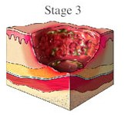
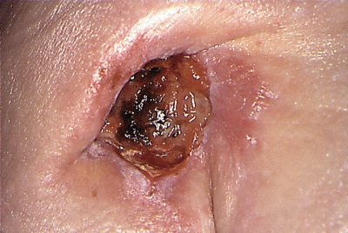

разрушение (некроз) кожных покровов вплоть до мышечного слоя с проникновением в мышцу;
3 стадия

Slide 28



поражение (некроз) всех мягких тканей; наличие полости, в которой видны сухожилия и/или костные образования
4 стадия

Slide 29
Шкала Вотерлоо
Телосложение: масса относительно роста |  | Тип кожи
Среднее | 0 | Здоровая | 0
Выше среднего | 1 | Папиросная бумага | 1
Ожирение | 2 | Сухая | 1
Ниже среднего | 3 | Отечная | 1
Пол |  | Липкая (повышенная температура) | 1
Мужской | 1 | Изменение цвета | 2
Женский | 2 | Трещины, пятна | 3
Возраст |  | Особые факторы риска
14-49 | 1 | Нарушение питания кожи (кахексия) | 8
50-64 | 2 | Сердечная недостаточность | 5
65-74 | 3 | Болезни периферических сосудов | 5
75-81 | 4 | Анемия | 2
Более 81 | 5 | Курение | 1

Slide 30
Шкала Вотерлоо
Недержание |  | Аппетит
Полный контроль, через катетер | 0 | Средний |  | 0
Периодическое | 1 | Плохой |  | 1
Через катетер, недержание кала | 2 | Питательный зонд, только жидкости |  | 2
Кала и мочи | 3 | Не через рот, анарексия |  | 3
Подвижность |  | Неврологические расстройства
Полная | 0 | Диабет, инсульт, множественный склероз | 4,5,6
Беспокойный, суетливый | 1 | Обширное оперативное вмешательство
Адаптивный | 2 | Более 2 часов на столе |  | 5
 |  | Ортопедическое (ниже пояса, позвоночник) |  | 5
Ограниченная подвижность
 | 3
Иннертный | 4 | Лекарственная терапия
Прикован к креслу | 5 | Цитостатические препараты |  | 4
 |  | Высокие дозы стероидов |  | 4
 |  | Противовоспалительные |  | 4

Slide 31
Сестринские вмешательства по профилактике пролежней
(если вовремя начать – в 95 % можно избежать):
Уменьшить давление на участки костных выступов:
  использовать противопролежневый матрац, исключить неровный матрац или щит;
  использовать бельё без грубых швов, пуговиц, застёжек и заплат; регулярно расправлять складки на нательном и постельном белье;
  менять загрязнённое бельё по мере загрязнения;
  стряхивать с простыни крошки после кормления пациента;
  менять загрязнённое бельё по мере загрязнения;
  каждые 2 часа (даже ночью) менять положение тела пациента с учетом формы заболевания;
  применять подушки, валики из поролона под суставы;
  поощрять пациента изменять положение тела в постели с помощью приспособлений, в кресле- каталке (наклоны вперед, приподнимание, опираясь в ручки кресла).

Slide 32
Исключить трение кожи и сдвиг тканей:
  правильно размещать пациента в постели: применять упор для стоп, исключать «сползание» подушек;
  правильно перемещать пациента, приподнимая или перекатывая;
  осторожно менять загрязненное белье, подставлять и убирать судно;
  заменить пластырь специальными повязками, клейкими лентами;
  исключить массаж над костными выступами.
Проводить оценку состояния кожи:
  осматривать ежедневно, особенно в зонах риска;
  при сухости кожи применять увлажняющий крем, особенно в местах костных выступов;
  при потливости использовать присыпку.

Slide 33
Обеспечить качественный гигиенический уход за телом пациента:
  не менее трёх раз в день (при необходимости чаще) обмывать или обтирать кожу тёплой водой с использованием мыла, махрового полотенца;
  использовать 10 % камфарный спирт, антисептики;
  подмывать пациента после каждого мочеиспускания и дефекации;
  при недержании мочи применять памперсы (смена через каждые 4 часа), для мужчин – наружные мочеприёмники.

Slide 34
Следить за состоянием постели и нательного белья:
  исключить неровный матрац или щит;
  не применять бельё, с грубыми швами, пуговицами, застёжками, заплатами;
  регулярно расправлять складки на нательном и постельном белье;
  стряхивать крошки после кормления пациента;
  менять загрязнённое бельё по мере загрязнения.
Обеспечить пациента адекватным питанием и питьем:
  достаточное количество белка – не менее 120г (мясо, рыба, молочные продукты);
  жидкости не менее 1,5 л в сутки (при отсутствии противопоказаний).
Обучить родственников уходу за пациентом.

Slide 35


Противопролежневый матрас

Slide 36
Опрелости
- воспаление кожи в области кожных складок по причине загрязнения ее секретом потовых, сальных желёз и выделениями пациента.
Факторы риска:
повышенная потливость пациента;
жаркий микроклимат в помещении;
наличие у пациента недержания мочи и /или кала;
некачественный гигиенический уход за кожей пациента.
Места возможного образования опрелостей:
под молочными железами у женщин;
паховые складки;
подмышечные впадины;
межпальцевые промежутки;

Slide 37




Опрелости
1 стадия - эритема
2 стадия - мокнутие
3 стадия - эрозия

Slide 38
Стадии опрелостей
Стадия | Признаки | Сестринские вмешательства
1 стадия эритема | гиперемия, болезненность | обмывать кожу теплой водой с мылом или антисептическим раствором; тщательно осушить; нанести детский крем или стерильное масло
2 стадия мокнутие | на фоне гиперемии – жидкое прозрачное отделяемое | прокладывать кожные складки тканью, хорошо впитывающей влагу; нанести на кожу тальк или подсушивающие пасты - Лассара, цинковая)
3 стадия эрозия | нарушение целостности кожи | использование заживляющих мазей – ируксол, солкосерил, облепиховое масло; УФО с последующей аэрацией; стерильные повязки (прокладки)

Slide 39
Профилактика опрелостей
  Сестринские вмешательства:
  Поддержание оптимальной температуры в палате – не выше +22 ⁰ С, проветривание.
  Использовать чистое, сухое х/б белье.
  Регулярный туалет кожи тёплой водой с осмотром, подмывание после каждого мочеиспускания и дефекации.
  Воздушные ванны для складок кожи, прокладки между пальцами ног или рук.
  При недержании мочи и /или кала применять памперсы – менять регулярно.

Slide 40
БЛАГОДАРЮ
ЗА
ВНИМАНИЕ

